Slide 1
CODING RULES

Slide 2
Le Regole di Codifica
Le regole di codifica sono un insieme di regole per standardizzare le pratiche di sviluppo software , diffondere lo sviluppo delle migliori pratiche ed evitare errori di sviluppo "classici" in un gruppo di sviluppatori .
Le aziende hanno spesso proprie regole di codifica o si appoggiano a regole di codifica standard.
Tra le più usate:
Le MISRA Nate in ambito automotive che si applicano solo ai linguaggi C e C++ poiché sono nate per sviluppi embedded che possono generare problematiche di sicurezza sono molto stringenti e si possono dividere in due categorie:
Quelle che impongono di usare (o più spesso non usare) alcuni costrutti che potrebbero far generare errori, per esempio il comando goto o la «malloc»
Quelle che dettano uno stile di programmazione
Le Google che si applicano a diversi linguaggi (C, C++, Java, HTML, …) e che hanno regole solo della seconda categoria, infatti si chiamano «Google Style Guide»

Slide 3
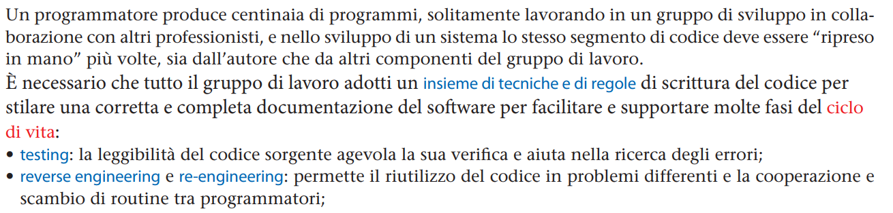
LE GUIDE DI stile
Chiaramente devono essere definite prima di iniziare lo sviluppo

Slide 4
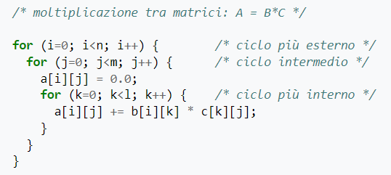
Le guide di STILE: Macro TIPOLOGIE DI REGOLE
Le regole che riguardano il «naming», cioè i nomi di variabili, classi…
Le regole che spiegano come fare i commenti, dove farli e cosa scrivere in essi
Le regole che riguardano la formattazione: dove mettere le parentesi, gli spazi, l’indentazione…
Le regole che evitano codici troppo complessi: limitazione sul numero di righe per metodo, sull’annidamento (*)…
(*) l'inserimento di una struttura di controllo all'interno di un'altra in un programma. Un caso tipico è quello dell'iterazione su due o più variabili, come nel seguente esempio (scritto in linguaggio C):

Slide 5
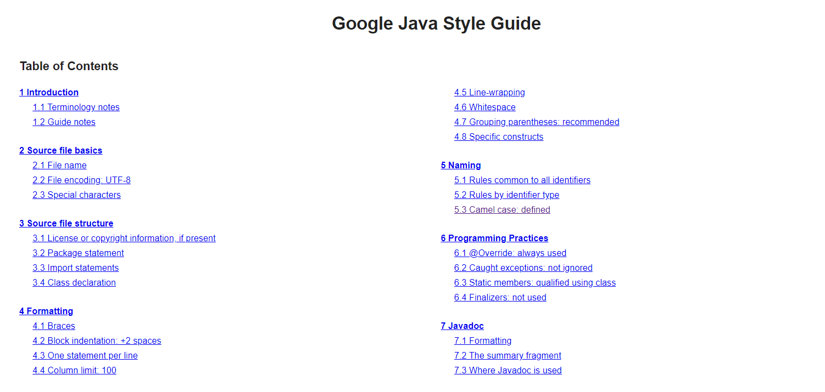
Di seguito la descrizione di alcune regole di esempio
https://google.github.io/styleguide/javaguide.html

Slide 6
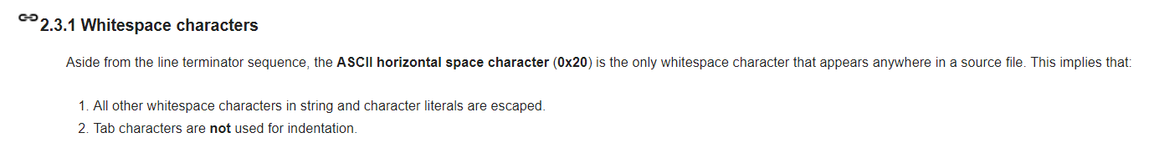
Capitolo 2 elementi base di codifica
Dalla guida
L’unico modo per realizzare lo spazio bianco deve essere la barra spaziatrice, quindi vanno evitati altri caratteri che realizzano lo spazio bianco e il tab per l’indentazione

Slide 7
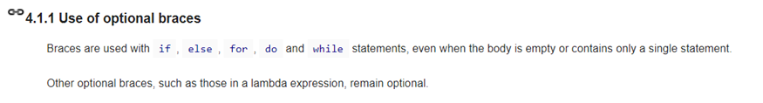
4 Formattazione
Dalla guida
4.1.1 - In if..else, for , do e while si devono usare le {} anche se il corpo è vuoto o con una sola istruzione
4.2 – ogni volta che inizia un nuovo blocco o costrutto che necessita indentazione, essa deve essere fatta con 2 spazi

Slide 8
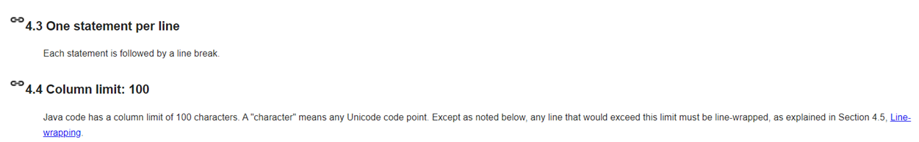
4 Formattazione
Dalla guida
4.3 – deve essere inserito un solo comando per linea
4.4 – la linea deve avere un massimo di 100 caratteri

Slide 9
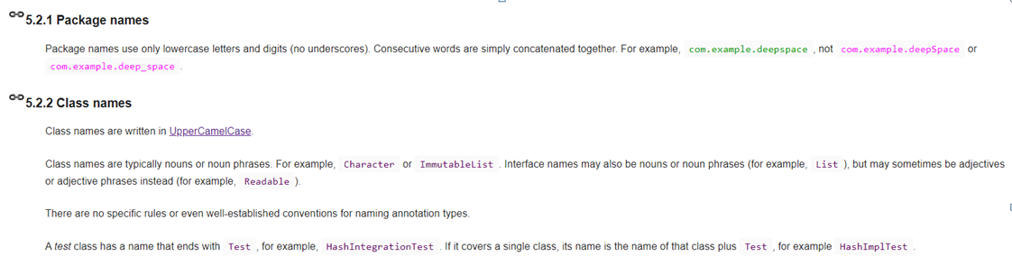
5 Nomi
Dalla guida
5.2.1 i package devono essere scritti in lettere minuscole senza altri caratteri per esempio «_»
5.2.2 le classi devono essere scritte con lettere minuscole dove la maiuscola divide parole diverse «HashIntegrationTest»

Slide 10
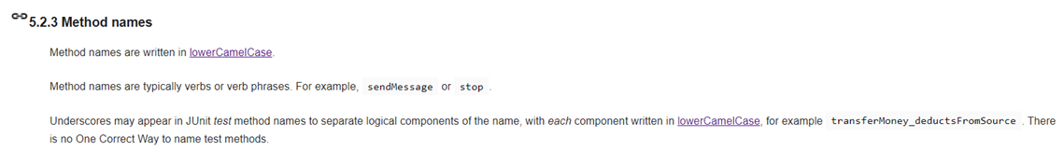
5 nomi
Dalla guida
5.2.3 – Nomi dei metodi come per le classi, ma iniziando con la lettera minuscola
7 JAVADOC
Come descritto nel laboratorio 1 a pag 362-365 del libro

